Slide 1

Site aluguel de casa
Temporada

Slide 2

Objetivo
Cria um site html css e javascrip com proposito de alugar casa por temporada para férias ou feridos prolongado

Slide 3

O que tem no site
Avisos
Onde se localiza a casa
Telefone
Whatzapp
e-mail
Historia sobre a cidade

Slide 4

Linguagem
Html
Css
Javascripit

Slide 5
Ponto positivos e negativos
Positivos a criação do site da supere certo pois foi criada local onde as pessoas possa informação sobre a casa a cidade
Negativa tentar cria links as páginas que não de muito certo e também conseguir tira as informação para o trabalha e apresentação pois sou muito tímida

Slide 6
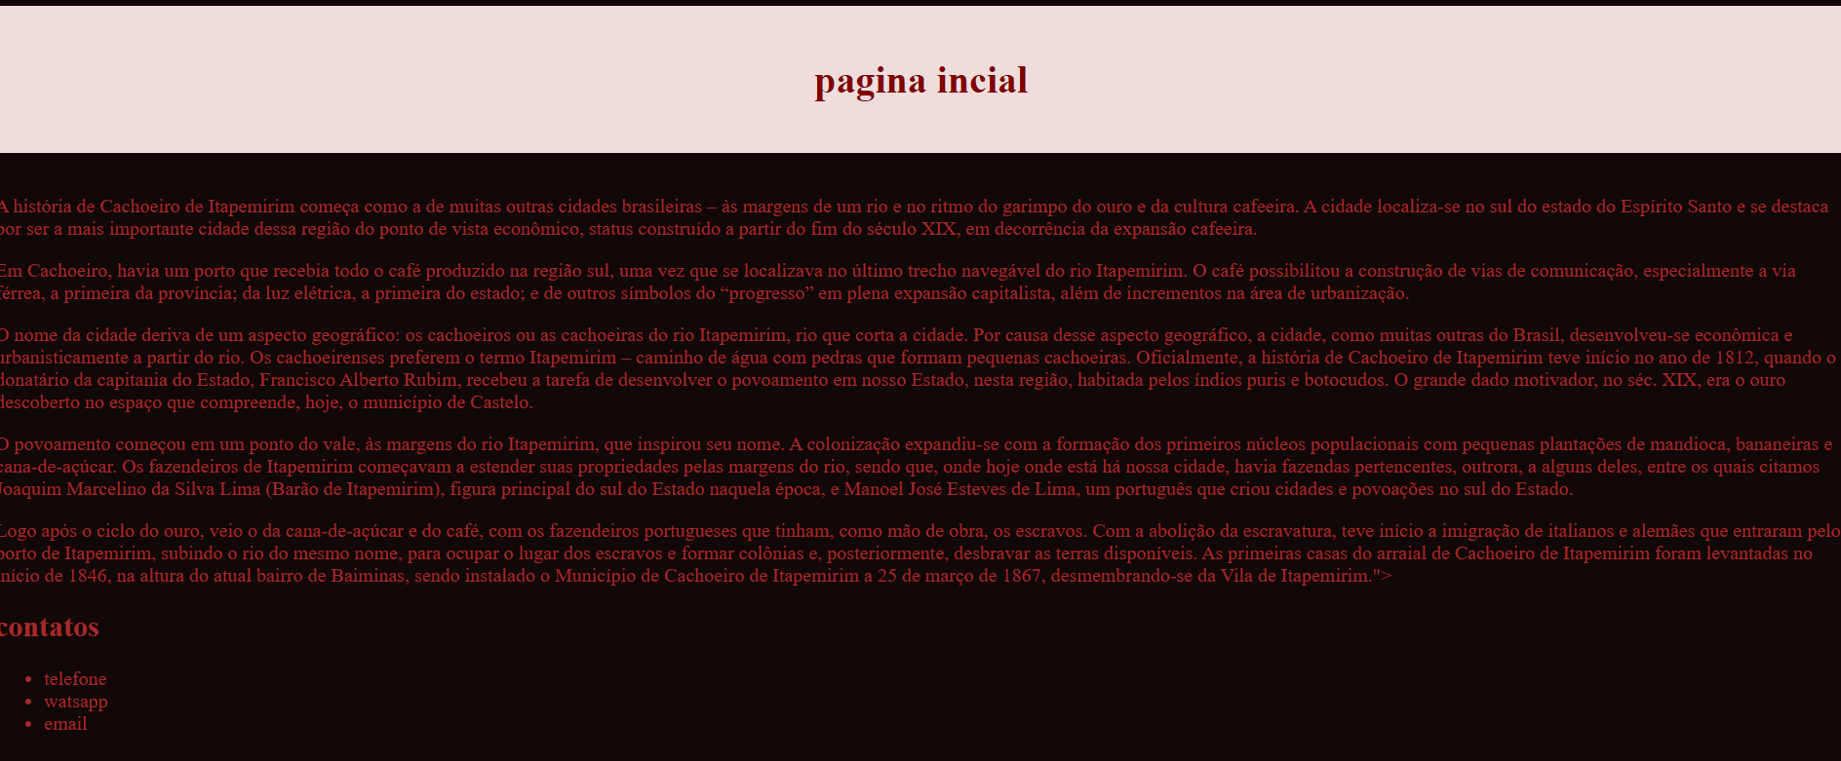
Fotos da pagina

Slide 7


